Slide 1


满 汉 楼 工 作 室
满汉楼管理系统
开发人员：谢彦 郑伟 王溶 秦海军 王勇
指导教师：顺平老师

Slide 2
满汉楼管理系统
管理主界面
人事登记
登陆管理
菜谱价格
报表统计
成本控制
动画帮助
系统设置
收款主界面
预定位置
退定位置
点 菜
结 帐
客户服务
结帐服务

Slide 3
数据表名称及用途
表名
介绍
01临时库存
存放本次盘库的临时信息
02人事资料
用于存放公司员工的详细信息
03价格
用于存放每种菜品的价格
04出入库单
处入库单明细
05单号流水
用于临时存放帐单的信息
06客户折扣
用于存放客户的累计消费及折扣信息
07帐单流水
用于存放帐单的相关信息
08客户资料
用于存放客户的相关信息，如姓名，联系电话
09成本名称
每项成本的名称及相关信息
10成本登记
每项成本的初始库存及单价，现在库存及单价
11桌子状态
用于存放各个桌子的相关信息
12点菜
用于存放所点菜的详细信息
13用餐
用于存放相关用餐信息
14登录
用于存放可用此软件员工的姓名及密码
15盘点明细
盘点明细帐
16盘点登记
盘点次数的登记，和盘点人
17菜谱
用于存放各种菜及饮品的相关信息
18销售量统计
用于统计每天的各菜品的销售量情况
19销售额统计
用于统计每天的销售额情况
20预定
用于保存预定位置的相关信息
21初始状态
存放成本录入的状态

Slide 4






数据库连接
SQL数据库
连接SQL Sever数据库

Slide 5
数据访问接口
在访问数据库时，采用两种连接数据库的接口方式：
  JDBC-ODBC桥的方式
  JDBC-API方式

Slide 6

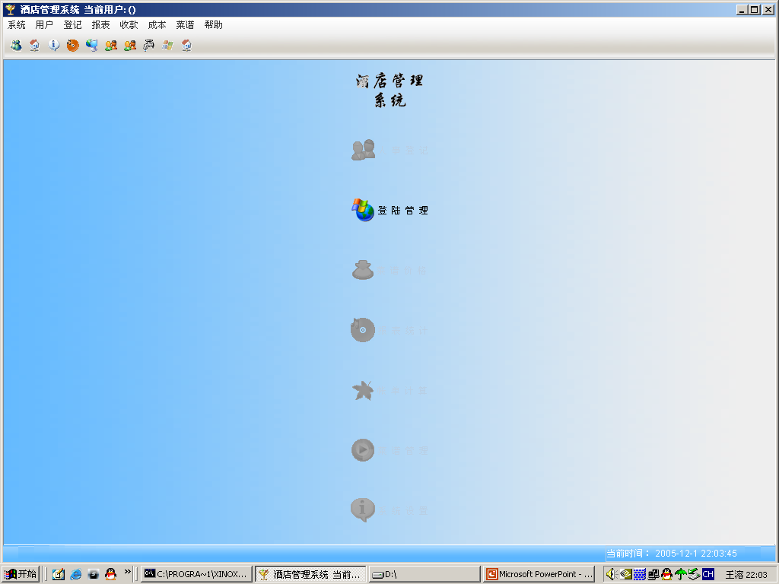
满汉楼管理系统
管理主界面
主界面7个功能按钮包含7大主要功能，分别是：
1 用户管理
  2 登陆管理
  3 菜单价格
  4 报表统计
  5 成本控制
  6 动画帮助
  7 系统设置
点击任意按钮后
进入相应功能界面
系统时间显示

Slide 7
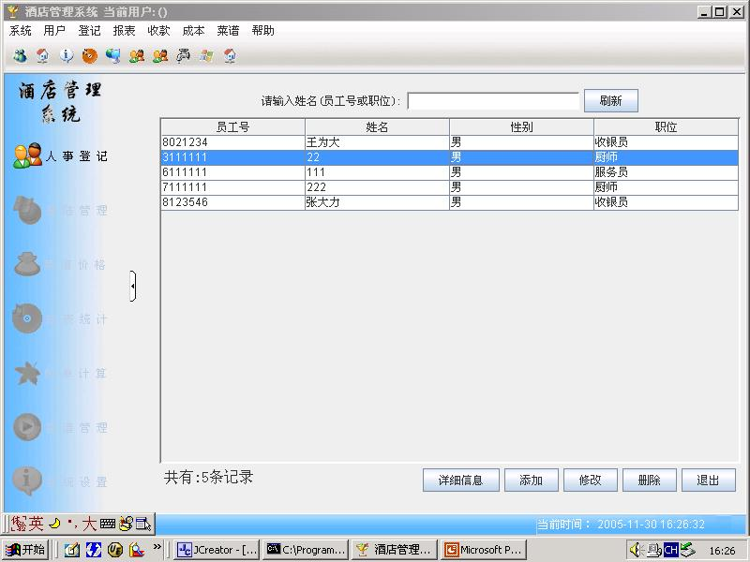
管理主界面
人事登记
填入姓名 或员工号以查找
人事登记界面的进入按钮
双击表格后将弹出员工详细信息

Slide 8
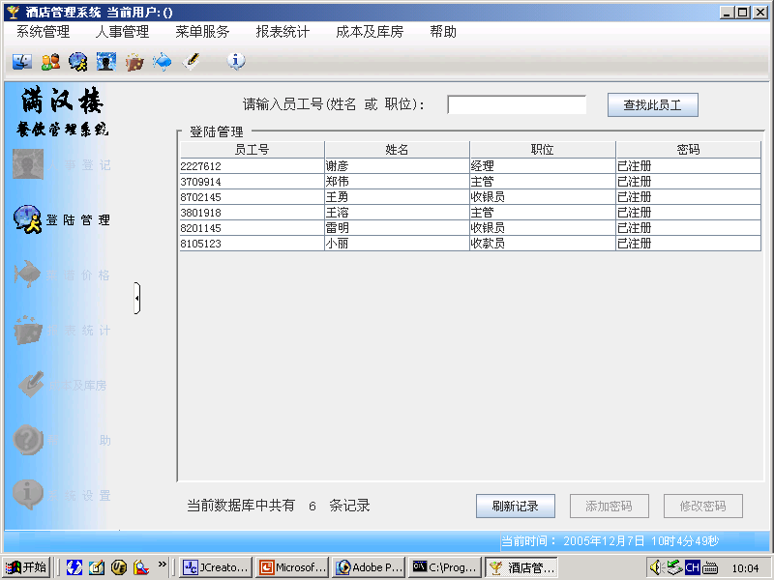
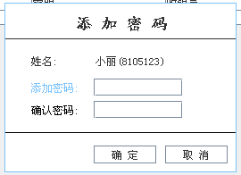
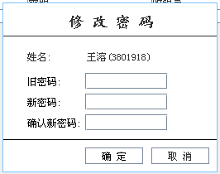
管理主界面
登陆管理

Slide 9
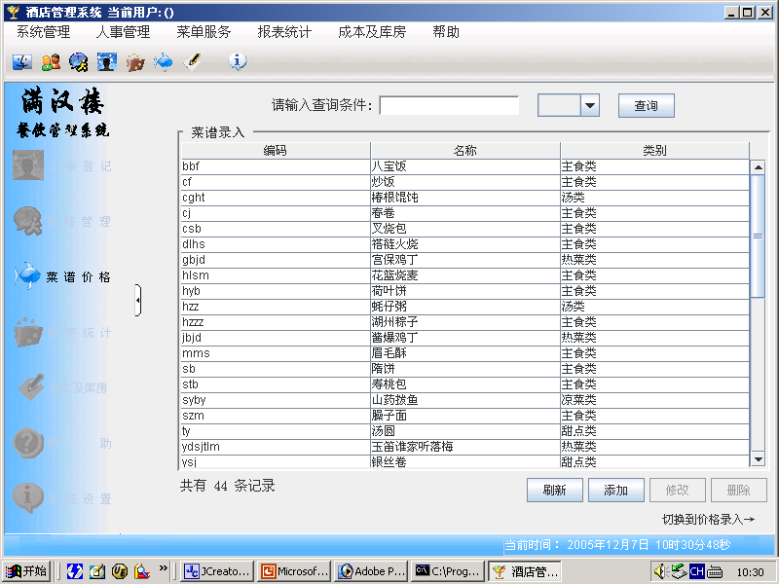
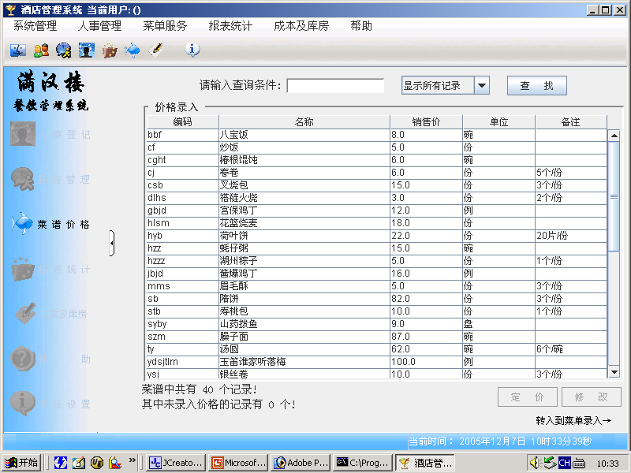
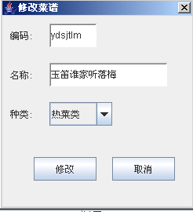
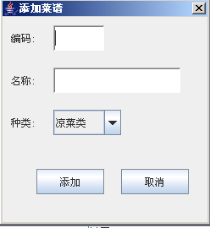
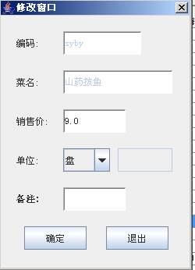
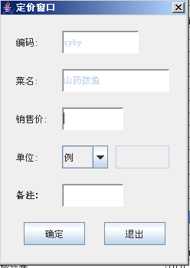
管理主界面
菜谱价格

Slide 10
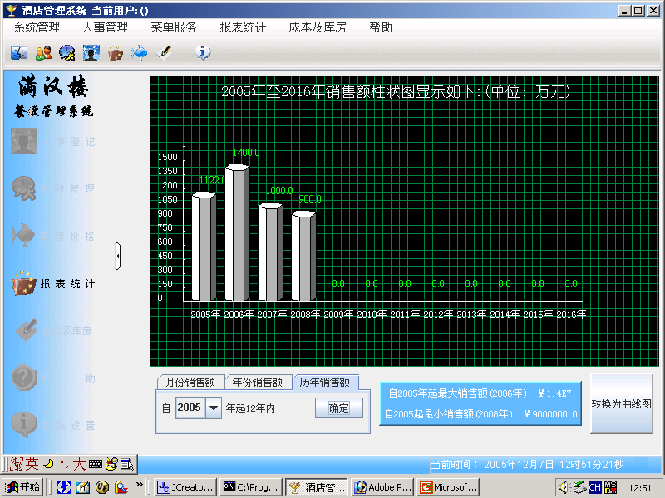
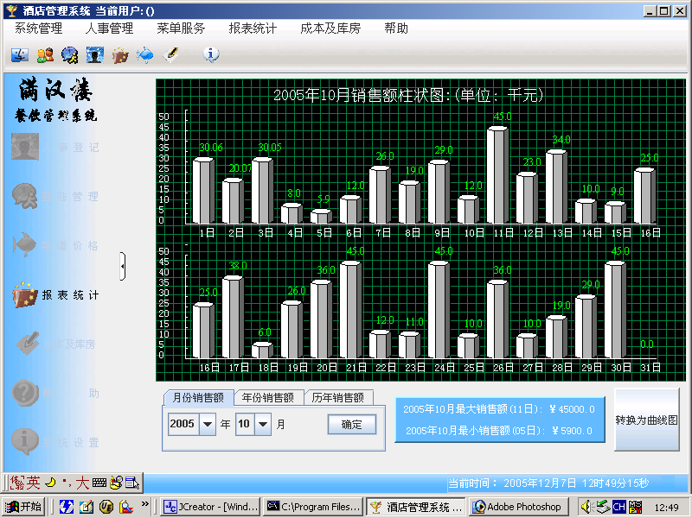
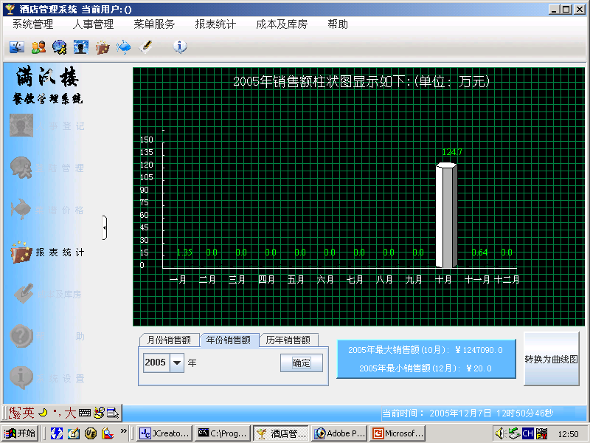
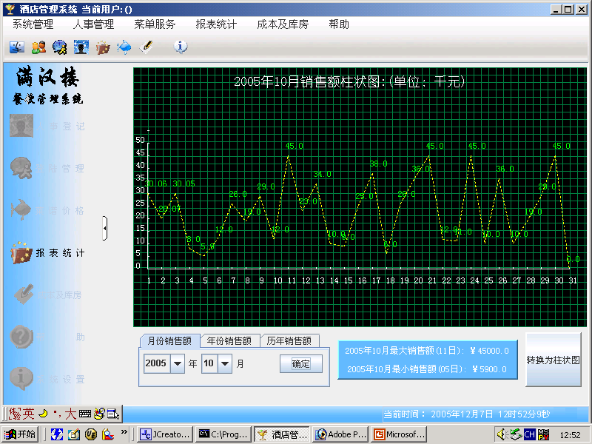
管理主界面
帐表统计

Slide 11
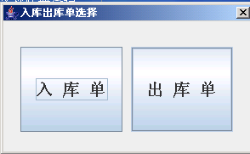
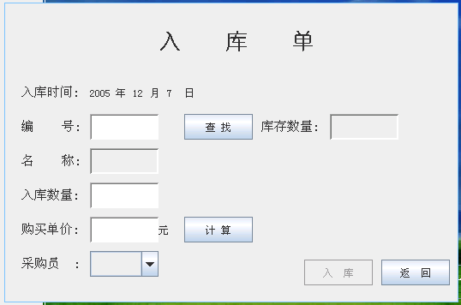
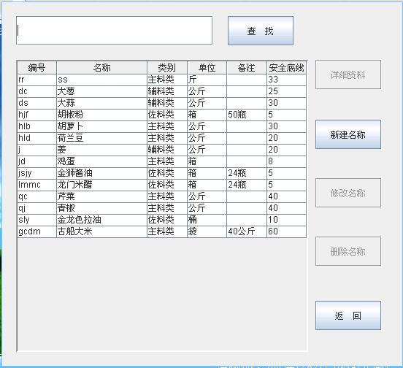
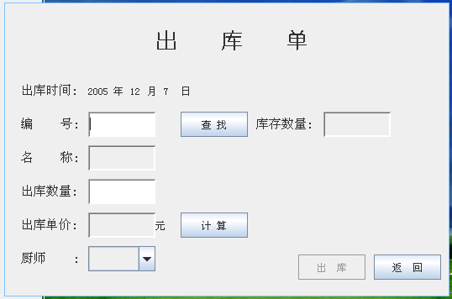
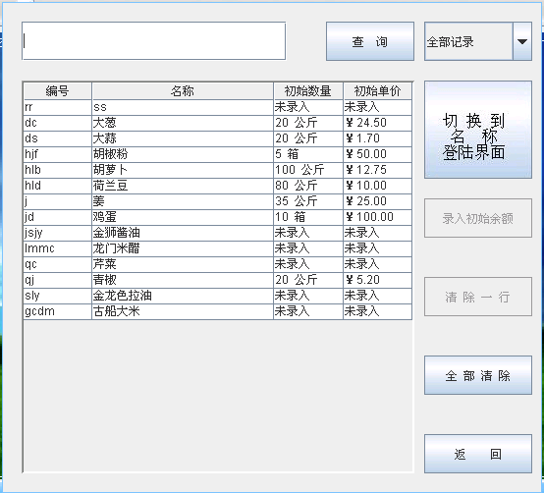
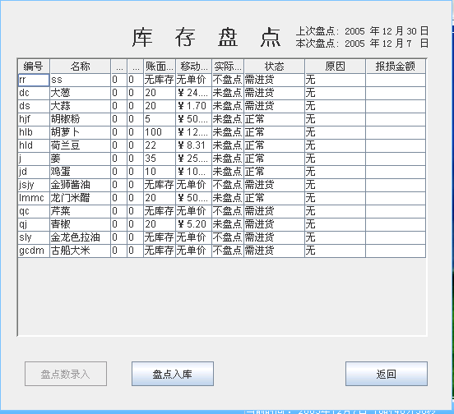
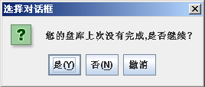
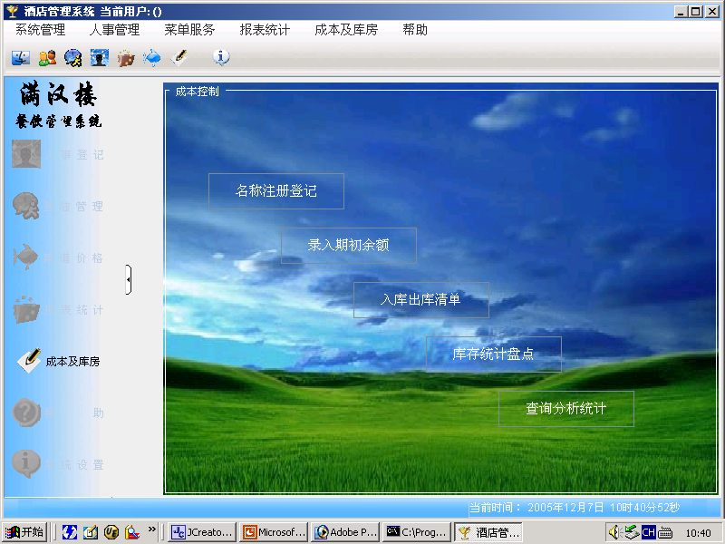
管理主界面
成本控制

Slide 12
成本计算方法
移动加权平均法
库存数量*库存单价+入库数量*购买单价
成本单价=
库存数量+入库数量

Slide 13
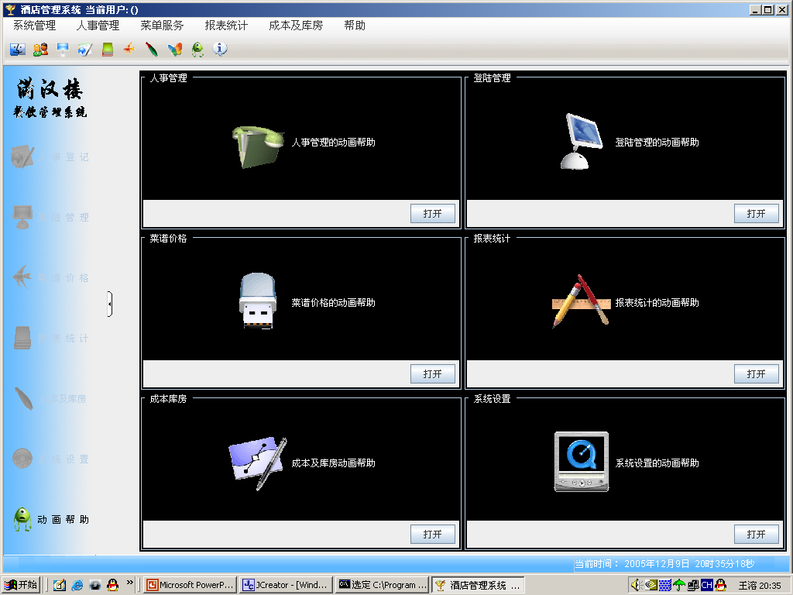
管理主界面
帮 助

Slide 14
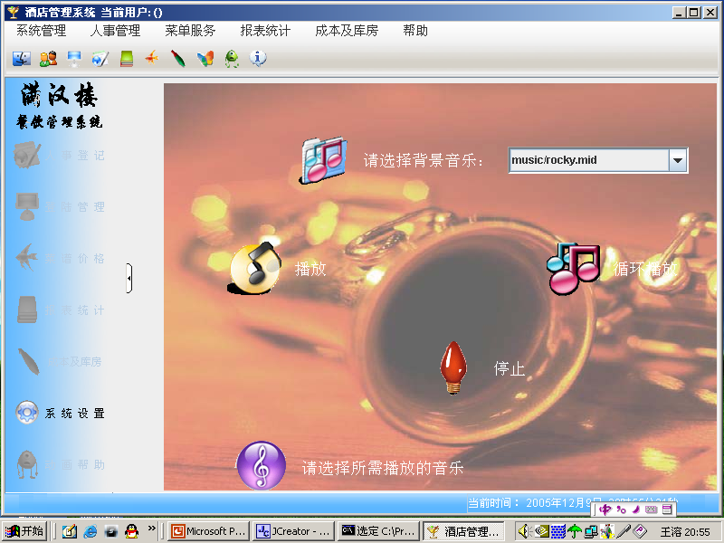
管理主界面
系统设置

Slide 15
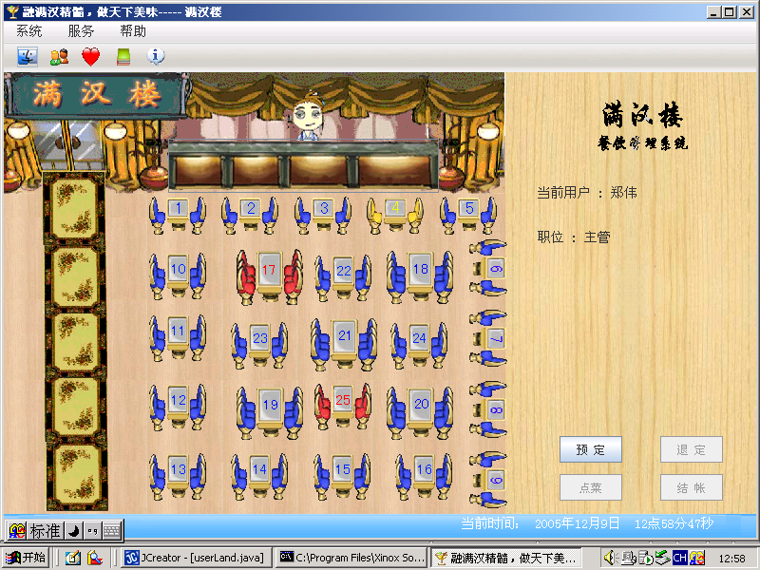
收款主界面

Slide 16
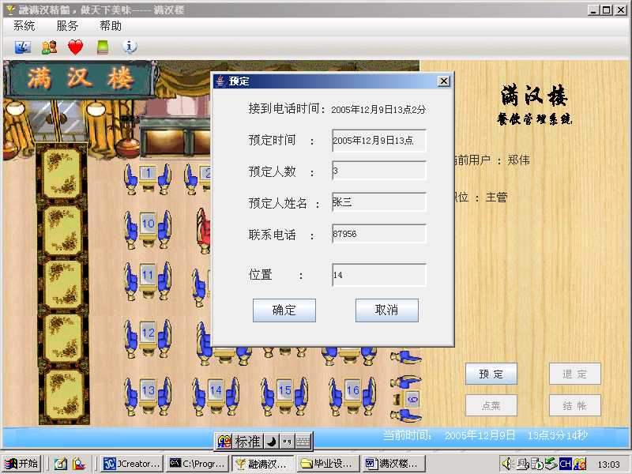
收款界面
预定

Slide 17
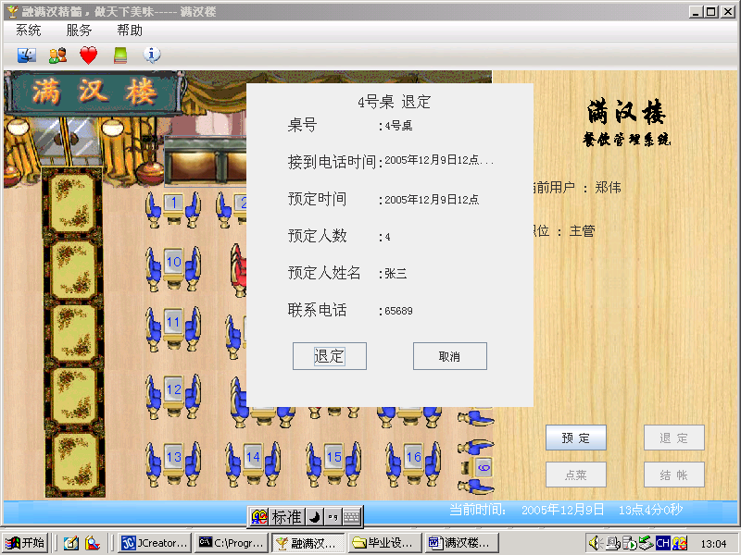
收款界面
退定

Slide 18
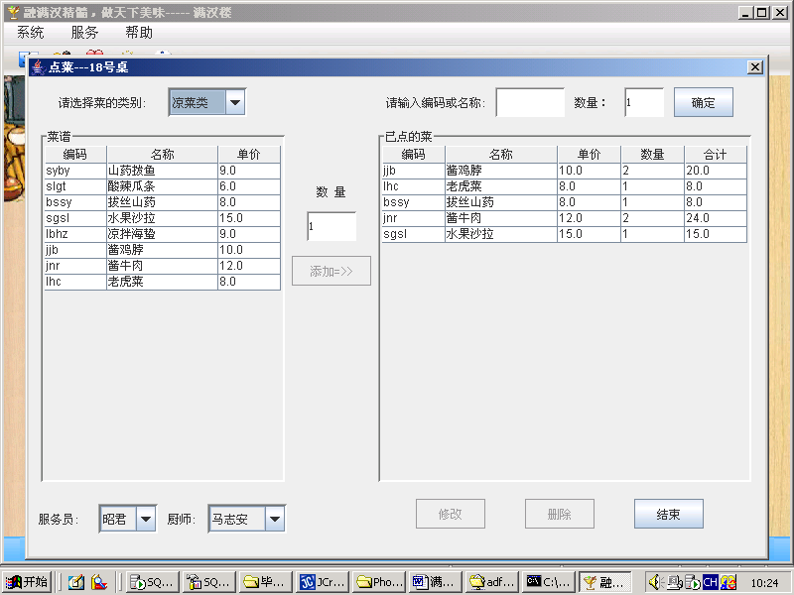
收款界面
点菜

Slide 19
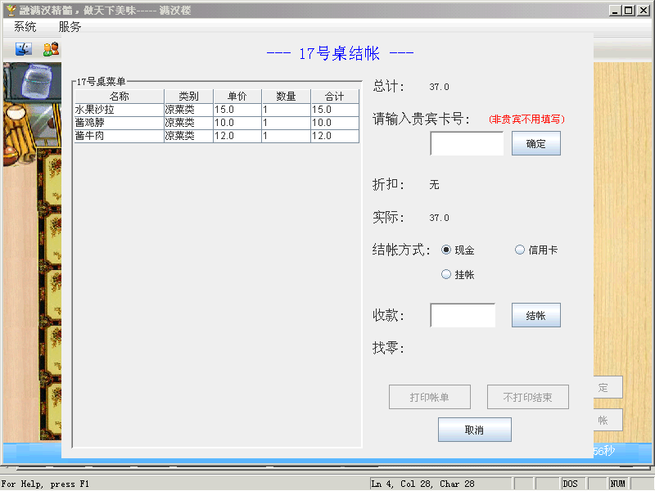
收款界面
结帐

Slide 20
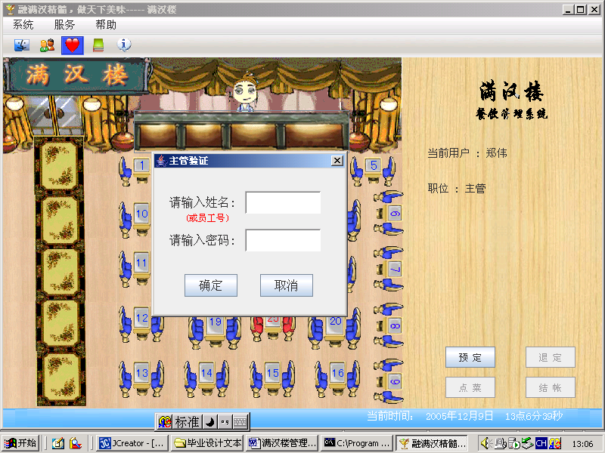
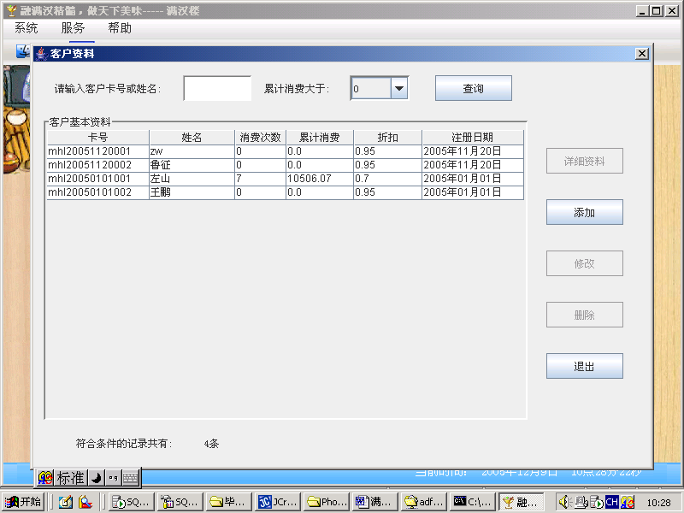
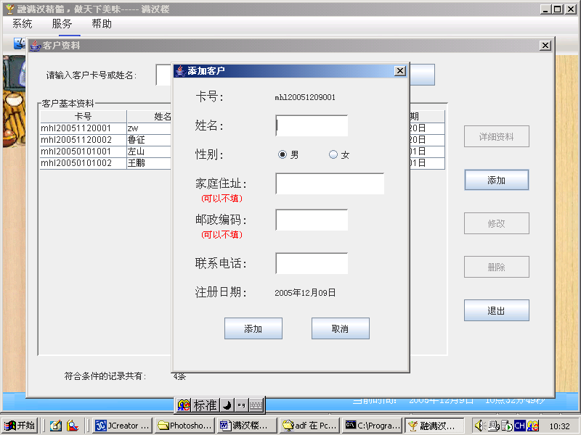
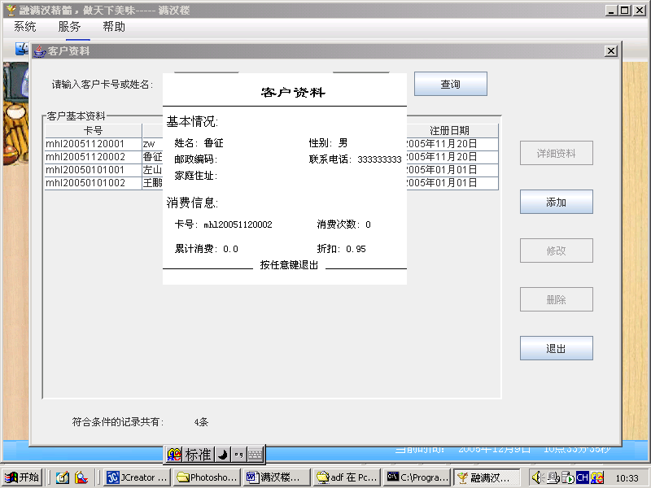
收款界面
客户服务

Slide 21
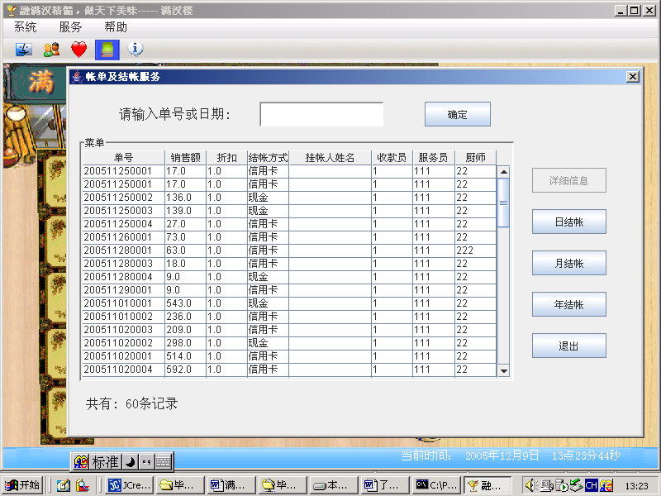
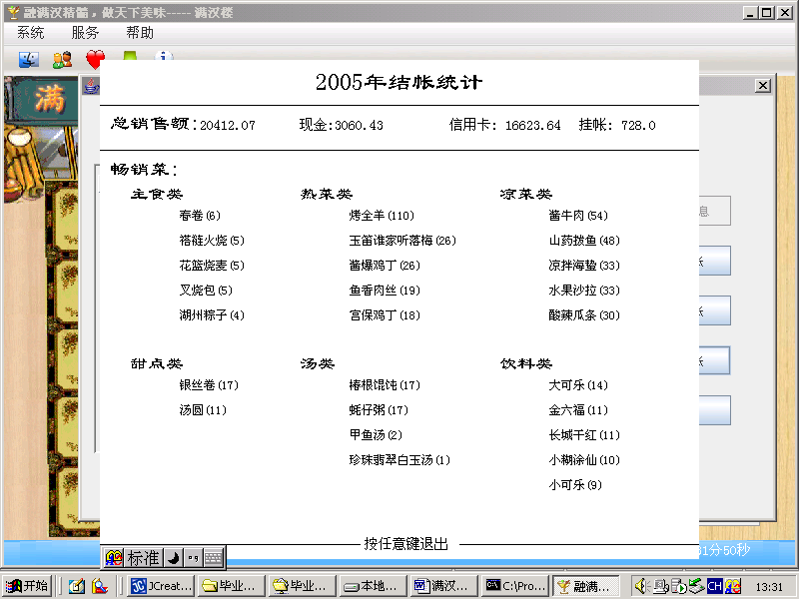
收款界面
结帐服务

Slide 22
感谢学校的辛勤培育！
感谢顺平老师的教导！
感谢各位同学的大力支持！

